Slide 1
Konferencja Jubileuszowa XX-lecia TEP KAPITALIZM FAKTY I ILUZJE
Towarzystwo Ekonomistów Polskich (TEP)
Warszawa, Dom Dziennikarza, dn. 18. 11. 2015

Slide 2
Kapitalizm i wolność: nierozerwalne związki
Andrzej Kondratowicz
Uniwersytet SWPS i Rada TEP

Slide 3
Tytuł prezentacji jest oczywistym nawiązaniem do słynnej książki Miltona Friedmana z roku 1962: trudno byłoby ją pominąć na konferencji poświęconej kapitalizmowi. Jego pierwsza część - KAPITALIZM i WOLNOŚĆ - jest po prostu powtórzeniem pełnego tytułu dzieła Friedmana. Druga część - NIEROZERWALNE ZWIĄZKI - mogłaby być podtytułem oryginału, bowiem w pełni odzwierciedla pogląd Friedmana (cf. rozdział 1) Można zatem powiedzieć, że moja prezentacja jest swoistym hołdem składanym Friedmanowi * i zarazem przypomnieniem fundamentalnej roli Kapitalizmu i wolności. ______________________________ *) Dwa dni temu, 16 listopada minęła właśnie dziewiąta rocznica jego śmierci.
Andrzej Kondratowicz

Slide 4
Książka Friedmana jest jednak dość stara. Zważywszy, że była ona opracowaniem jego wcześniejszych wykładów, pochodzących z lat 1955 (r. VI – Rola rządu w edukacji) i 1956 (Wabash College lectures), sięgamy aż 60 lat wstecz*.
Czy dziś to ten sam kapitalizm i ta sama wolność? Niezupełnie!
Jak zmienił się od tego czasu sam kapitalizm? [z wielu aspektów tej zmiany w wystapieniu uwzględnimy jeden, wg nas najważniejszy: → nieprawdopodobny wzrost „hayekowskiej”** wiedzy i informacji oraz dostępu do niej, zarówno w sensie (i) technicznej osiągalności = Google it!), (ii) kosztu jej pozyskania = Google it!, jak i (iii) politycznej osiągalności = demokratyzacja informacji = if you’re in China, go to Hong Kong and google it!]
____________________________ *) Pierwsze polskie tłumaczenie ukazało się na początku lat 1980-ych
**) Nietożsamej z wiedzą naukową, cf Hayek (1960), The Constitution of Liberty, rozdział 2.
Andrzej Kondratowicz

Slide 5
Co stało się przez ten czas z wolnością - w tym z wolnością gospodarczą? W wystąpieniu nie będziemy mieli miejsca na szersze potraktowanie tego tematu. Zainteresowanych odsyłamy do literatury tego przedmiotu, w tym do rankingów (i opracowań na temat) wolności publikowanych przez Freedom House i Fraser Institute (nowy The Human Freedom Index). W obszarze wolności gospodarczej odsyłamy do Kondratowicz (2013). Tutaj zaznaczymy jedynie i zilustrujemy na kolejnych siedmiu slajdach, że:
→ w długim okresie (1850-2007) poziom wolności gospodarczej dwudziestki czołowych gospodarek świata znacznie wzrósł, choć niemonotonicznie.
→ w latach (dla których mamy odpowiednio precyzyjne dane dla ponad 100 krajów (tj. od roku 1970), średni poziom wolności gospodarczej na świecie znacznie rósł, do czego głównie przyczyniły się kraje „wychodzące” z socjalizmu i „przechodzące” do kapitalizmu].
→ jednak niektóre czołowe kraje rozwiniętego kapitalizmu (w tym USA) zanotowały po roku 2000 regres.
Andrzej Kondratowicz

Slide 6
HIEL
Historical Index of Economic Liberty, 1850-2007
Leandro Prados de la Escosura, Madrid 2014
Mierzy długookresowe zmiany poziomu wolności gospodarczej
Obejmuje 21 (pre-1994) krajów OECD
Bazuje na pojęciu wolności negatywnej (Berlin, 1958)
Zbieżny z koncepcją IWG Frasera – obszary 2-5
Wartości znormalizowane do przedziału <0; 10>
Średnia nieważona 9 (po 1950 - 12) aspektów

Slide 7
średnia dla HIEL(21) wzrosła z 6,7 (1850) do 9,1 (2007)
Autor posługuje się miarą „redukcji różnicy do maksimum HIEL”: (3,3-0,9)/3,3≈73% (tzn. różnica zmniejszyła się o prawie ¾)
HIEL nie rósł monotonicznie
1850-1914 ↑; 1925-1939 ↓; 1950-2007 ↑
ale: [1960s & 1970s ↓] oraz HIEL(1989) = HIEL(1913)
7

Slide 8
[patrz: Kondratowicz, 2013: 100]
8

Slide 9
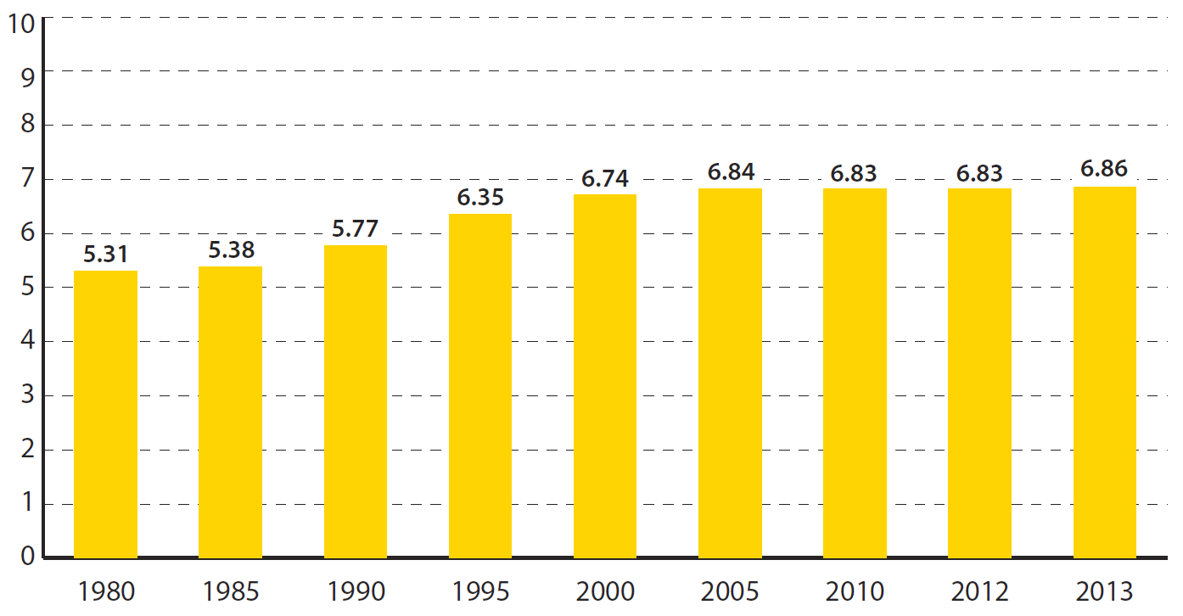
Średni poziom wolności gospodarczej świata mierzony łańcuchowym Indeksem Wolności Gospodarczej Instytutu Frasera <0; 10>, 101 krajów, 1980-2013, szereg przeliczony wg najnowszych danych (2015).
źródło: Fraser Institute, EFW data set 2015
Andrzej Kondratowicz

Slide 10
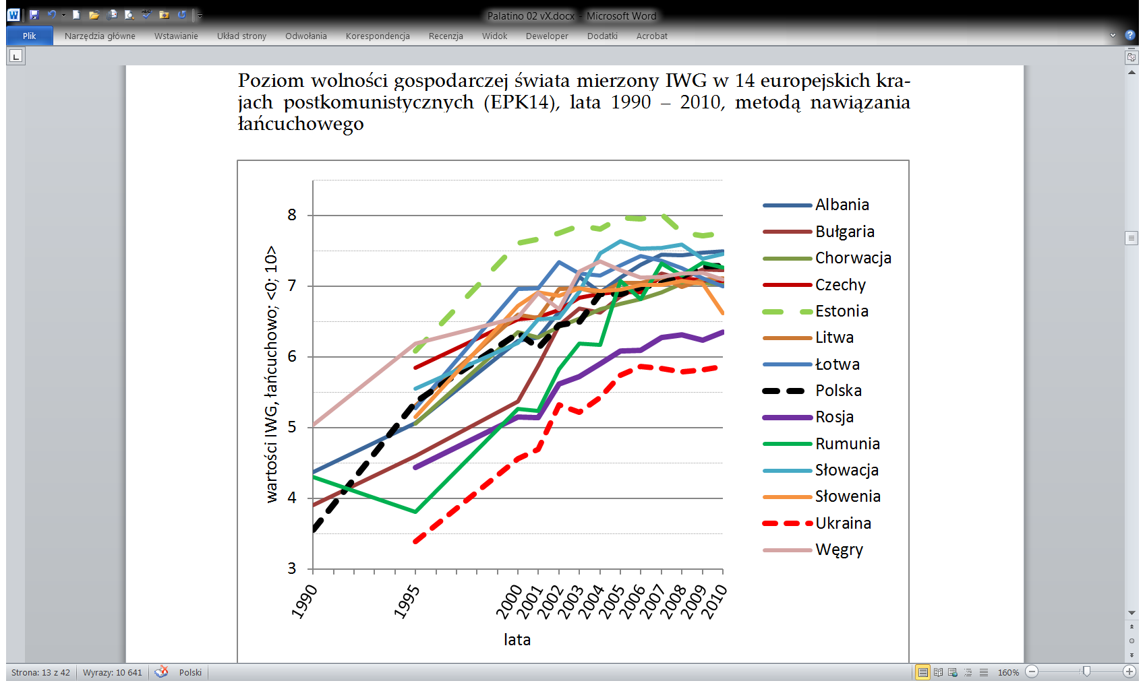
[patrz: Kondratowicz, 2013: 107]
10

Slide 11
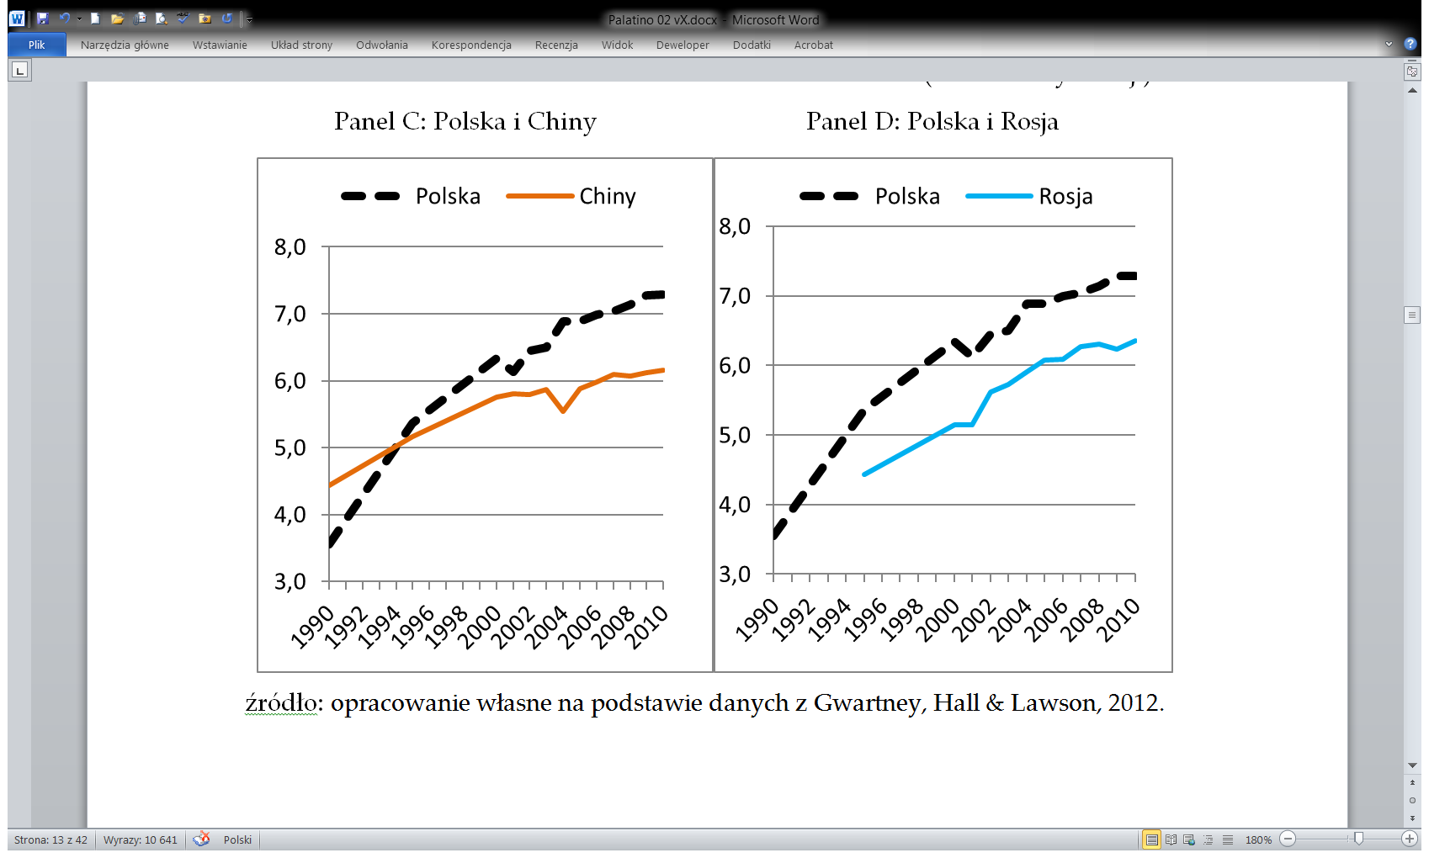
[Poziom IWG dla Polski, Chin i Rosji 1990-2010, nawiązanie łańcuchowe, patrz: Kondratowicz, 2013: 108]
11

Slide 12
.
Miejsce USA i Kanady w światowym rankingu wolności gospodarczej (wg IWG Instytutu Frasera), 1970-2012 [13]
ranga
9 [2013]
16
[2013]
źródło: Fraser Institute, EFW data set 2015

Slide 13
KONTEKST MIĘDZY-SYSTEMOWY → Wolność jest specyficznie związana z systemem kapitalistycznym, a nie innym (feudalnym, socjalistycznym) – te ostatnie charakteryzują się jej deficytem. KONTEKST WEWNĄTRZ-SYSTEMOWY → Poziom wolności w ramach systemu kapitalistycznego jest zróżnicowany przestrzennie i zmienny w czasie – nie jest dany raz na zawsze. Wolność jest zawsze zagrożona! (tu: demokratyczne samoograniczenie wolności – F. Zakaria)
Teraz powracamy do głównego nurtu wystąpienia: kapitalizm i wolność
Jaka jest dziś aktualność pytania o związki kapitalizmu i wolności? - czy związki kapitalizmu i wolności są nadal nierozerwalne? - czy wolność jest dzisiaj – w kapitalizmie – zagrożona?
Powyższe pytania trzeba rozważyć w dwóch kontekstach:
Andrzej Kondratowicz

Slide 14
Ale czym jest kapitalizm? Jak go definiujemy? Krótka lista naukowców badających kapitalizm, jego historię i instytucje:
Karl Marx, Max Weber, Joseph Schumpeter, John Maynard Keynes, Walter Eucken, Friedrich von Hayek, Ludwig von Mises, Milton Friedman, Albert Schäffle, Gustav Schmoller, Werner Sombart, Thorstein Veblen, John R. Commons, Dani Rodrik, Oliver Williamson, Armen Alchian, Francis Fukuyama, Thomas Piketty, Frank Knight, Ronald Coase, Mancur Olson, Douglass North, John Wallis, Barry Weingast, Elinor Ostrom, Ferdinand Braudel, Angus Maddison, John Hodgson, Deirdre McCloskey, John Galbraith, Samuel Bowles, Herbert Gintis, Carsten Hermann-Pillath, Masahiko Aoki, Harold Demsetz, Alvin Rabushka, Hernando de Soto, …
Andrzej Kondratowicz

Slide 15
U Friedmana nie znajdziemy ani precyzyjnej definicji kapitalizmu, ani szerszej dyskusji tego pojęcia*. Hayek też nie miał predylekcji do definiowania kapitalizmu i w ogóle do używania tego terminu: wolał „free system” lub „Great Society”.
Może to i dobrze, bowiem zapewne kwestie te zajęłyby większą część ich książek. Tak właśnie stało się w przypadku Geoffrey’a Hodgsona (2015), Conceptualizing Capitalism: książka liczy 16 rozdziałów. Dziesiąty nazywa się „Definicja kapitalizmu” i jest wynikiem analizy w poprzednich dziewięciu.
Ugo Pagano, włoski ekonomista łączący tradycję marksistowską i neo-instytucjonalną napisał na obwolucie książki Hodgsona: „W standardowym ujęciu ekonomii, kapitalizm stał się pojęciem źle zdefiniowanym, a jego analiza wykazuje mankamenty wynikające z tej złej wyjściowej definicji” [„In standard economics, capitalism has become an ill-defined concept, its analysis flawed from the very initial definition”.]
________________
*) We Wstępie znajdziemy jedynie: „ … głównym tematem [książki] jest rola wolnokonkurencyjnego kapitalizmu, organizującego przeważająca część działalności gospodarczej poprzez prywatną przedsiębiorczość w warunkach wolnego rynku” (s.17)
Andrzej Kondratowicz

Slide 16
Skoro nie znaleźliśmy „dobrej” definicji u Friedmana i Hayeka, spójrzmy na efekt mrówczej pracy Hodgsona:
“Kapitalizm [to] system społeczno-gospodarczy posiadający sześć cech:
Ma system prawny wspierający powszechnie występujące prawa jednostki i wolności umożlwiające posiadanie, nabywanie i zbywanie własności.
Powszechna jest wymiana towarowo-pieniężna i istnienie rynków.
Powszechna jest prywatna własność środków produkcji przez przedsiębiorstwa wytwarzające dobra i usługi na sprzedaż w celu osiągnięcia zysku.
Duża część produkcji jest wydzielona – odbywa się poza domem i rodziną.
Powszechna jest praca najemna i zatrudnienie na mocy umowy.
Ma rozwinięty system finansowy oparty o instytucje bankowe, powszechny jest kredyt oparty na zastawie hipotecznym i obrocie długiem”.
Andrzej Kondratowicz

Slide 17
Gdyby ktoś chciał sprawdzić jak jest w oryginale …
“Capitalism is defined […] as a socioeconomic system with the following six characteristics:
A legal system supporting widespread individual rights and liberties to own, buy, and sell private property.
Widespread commodity exchange and markets involving money.
Widespread private ownership of the means of production by firms producing goods or services for sale in the pursuit of profit.
Much of production organized separately- and apart from the home and family.
Widespread wage labor and employment contracts.
A developed financial system with banking institutions, the widespread use of credit with property as collateral, and the selling of debt.
Andrzej Kondratowicz

Slide 18
Czy aby na pewno?
Dygresja:
Prof. Jerzy Wilkin pytał jakiś czas temu „Czy ekonomia jest piękna?” – tytuł stał się też kanwą ofiarowanego mu Festschriftu i dyskusji, w której brali udział niektórzy tu obecni ekonomiści.
Powiedzmy sobie szczerze: definicja Hodgsona nie jest piękna.
Jest przeładowana, brak jej niezbędnej zwięzłości, analitycznego charakteru, błysku. Hodgson cierpliwie dekonstruuje kapitalizm – odtwarza historyczny proces jego formowania się i co tylko ważnego napotka na swej drodze, pakuje do definicji. Jest ona zatem bardzo opisowa, idzie w stronę emumeratywności.
No, ale przynajmniej jest w niej wszystko, co niezbędne….
Andrzej Kondratowicz

Slide 19
Uważam, że analizując i definiując kapitalizm musimy dużo mocniej niż Hodgson zaakcentować znaczenie wolności. Wolność stanowi differentia specifica kapitalizmu, a kapitalizm i wolność stanowią związek nierozłączny. Koniec wolności będzie końcem kapitalizmu. Definiując kapitalizm należy uwzględnić trzy rodzaje jego związków z wolnością.
Po pierwsze, wolność jest ideologią kapitalizmu
(nawet gdyby zgodzić się, że jego częstą praktyką jest „chciwość”)*.
Hodgson zwraca uwagę, że system kapitalistyczny to nie tylko ideologia, ale formułując swą definicję kapitalizmu w ogóle jej [tj. ideologii] nie uwzględnia. [„… although ideas play a vital role in determining the nature of an economic system, capitalism is not simply an ideology.” (s.73)]
Dodałbym, że wolność jest także estetyką kapitalizmu.
______________
*) beware of false counterfactuals!
Andrzej Kondratowicz

Slide 20
Po drugie, rola wolności w historycznym procesie powstawania (europejskiego) kapitalizmu była wyjątkowa.
→ Szczególnie ważny wątek roli miast w rozwoju kapitalizmu; miast, które stanowiły oazy względnej wolności jednostek (Stadtluft macht frei).
→ Tu analizy szerokiej grupy historyków z Fernandem Braudelem na czele (grupa Annales).
→ Najpierw wolność tworzyła kapitalizm. Potem (rozwinięty) kapitalizm stał się gwarantem [depozytariuszem] wolności w obu wcześniej wymienionych aspektach: rozwojowym/czasowym i między-systemowym.
Po trzecie, to wolność [jednostek] daje kapitalizmowi jego efektywność gospodarczą - via efektywność tworzenia i wykorzystania rozproszonej wiedzy i informacji. → Hayek (1945; 1960), Rae (2009).
Andrzej Kondratowicz

Slide 21
O roli wiedzy, a szczególnie wiedzy konkretnych warunków w danym czasie i miejscu („ „the knowledge of the particular circumstances of time and place” ) czyli informacji: Mówiąc o KAPITALIZMIE i WOLNOŚCI Miltona Friedmana sięgaliśmy 60 lat wstecz. Gdy sięgniemy jeszcze 10 lat głębiej , dojdziemy do słynnego artykułu Hayeka „The Use of Knowledge in the Society” (AER, 1945) „What is the problem we wish to solve when we try to construct a rational economic order? (…) it is a problem of the utilization of knowledge which is not given to anyone in its totality”. (s.519) oraz do The Constitution of Liberty (1960)
Andrzej Kondratowicz

Slide 22
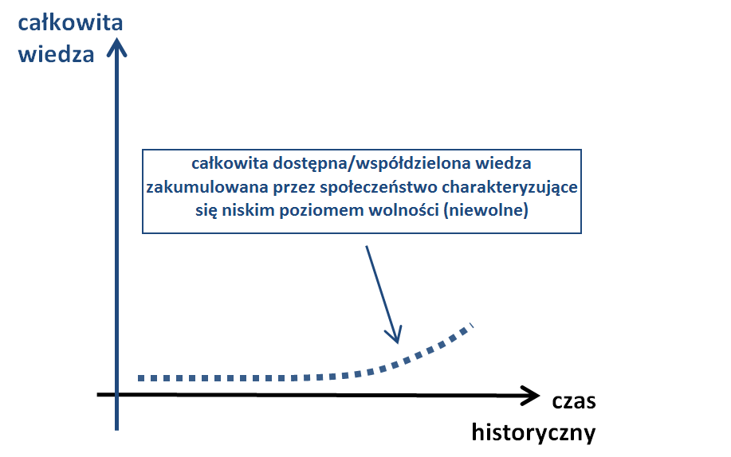
Interpretacja Hayeka (1960) przez Rae (2009)
Andrzej Kondratowicz

Slide 23
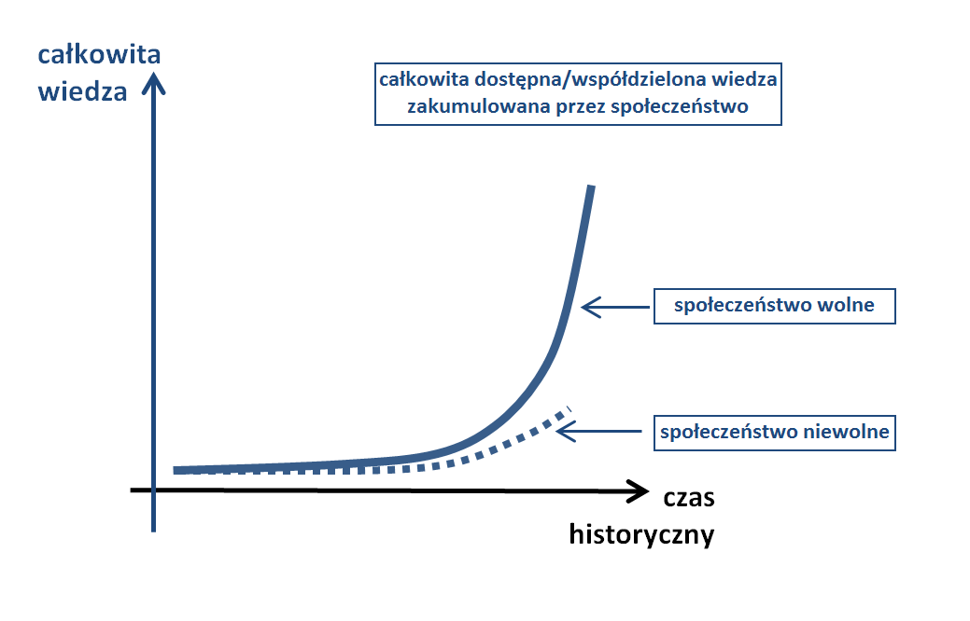
Interpretacja Hayeka (1960) przez Rae (2009)
Andrzej Kondratowicz

Slide 24
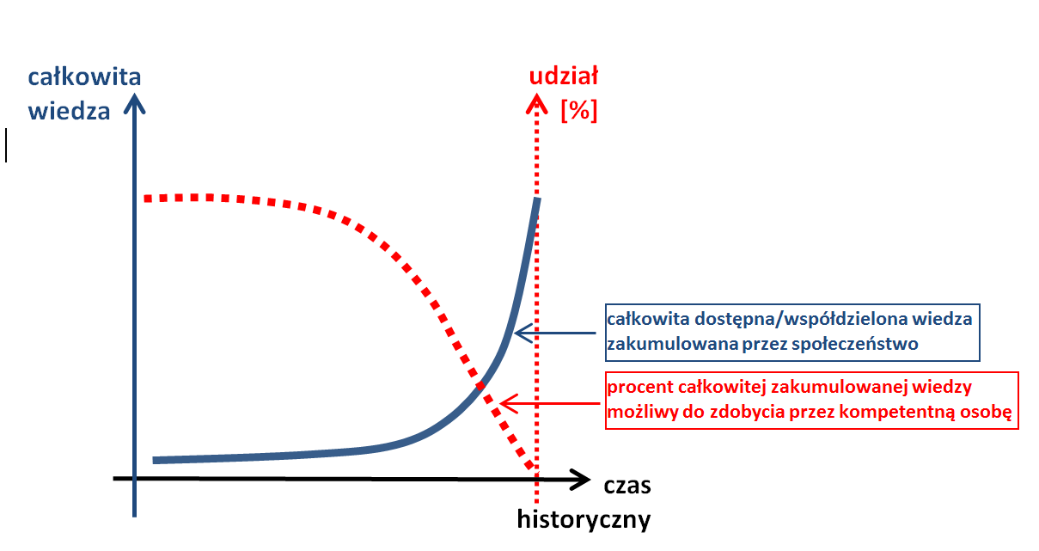
Interpretacja Hayeka (1960) przez Rae (2009)
Andrzej Kondratowicz

Slide 25
Konkluzje:
Procent całkowitej zakumulowanej wiedzy możliwy do zdobycia przez (jedną) kompetentną osobą w maleje i w długim historycznym czasie zbliża się asymptotycznie do zera.
Oznacza to wzrost zależności między członkami społeczeństwa.
Rosnąca rola informacji obiektywnie zwiększa współzależności autonomicznych (wolnych) jednostek. Z drugiej strony państwo próbuje regulować i ograniczać tę niezależność i swobodę informacyjną jednostek (to są procesy OBIEKTYWNE).
Andrzej Kondratowicz

Slide 26
NA KONIEC: zredefiniujmy kapitalizm*, uwzględniając wątki pominięte u Hodgsona: (1) kapitalizm jest rozwinięciem (modelu) prostej gospodarki towarowej opartej na swobodnej wymianie rynkowej, w warunkach wolności siły roboczej i prywatnej własności kapitału; (2) kluczową rolę dla działania kapitalizmu odgrywa względna rzadkości czynników produkcji: historycznie większa rzadkość kapitału w stosunku do siły roboczej. Jednak zakres pojęcia kapitału ewoluuje: staje się on coraz bardziej uspołeczniony i zarazem coraz mniej namacalny (tangible) – coraz bardziej nasycony wiedzą i informacją. Względna rzadkość tak rozumianego kapitału maleje – ze wszystkimi tego konsekwencjami (3) odnosimy go [jego reguły] do skali szerszej niż lokalna – w istocie do państw narodowych i międzynarodowej przestrzeni gospodarczej. ____________ *) przyjmujemy tu perspektywę ekonomisty, w żaden sposób nie chcąc jednak umniejszyć wagi nieekonomicznych aspektów działania systemu kapitalistycznego
Andrzej Kondratowicz

Slide 27
P.S. CO POMINĄŁEM: 1. zmienność poziomu wolności wewnątrz kapitalizmu; zagrożenia wolności: państwo a rynek (wybór prywatny a wybór publiczny). Hayek uważa, że nie tyle sama „wielkość państwa/rządu” jest najważniejsza, a rodzaj intruzji państwowych i nastawienie państwa/rządu do wolności i niezależności jednostek. 2. moralne aspekty kapitalizmu (i socjalizmu): → Jason Brennan (2014), Why not Capitalism? a Jerry Cohen (2009) Why not socialism? oraz → Deirdre McCloskey. 3. głębszą analizę roli względnej rzadkości czynników w różnych systemach gospodarczych : rzadkość kapitału w kapitalizmie oraz ewolucja pojęcia kapitału (kapitał trwały, ludzki, społeczny) 4. rolę postępu technicznego – zwłaszcza w dziedzinie transportu i komunikacji - dla powstania i ekspansji kapitalizmu.
Andrzej Kondratowicz

Slide 28
Literatura:
Brennan, Jason (2014). Why not Capitalism? New York and London: Routledge.
Friedman, David (2015 [1973]). The Machinery of Freedom. A Guide to a Radical Capitalism. 3rd ed., CreateSpace Independent Publishing Platform.
Friedman, Milton (1993 [1962]). Kapitalizm i wolność. Warszawa: CAS i Rzeczpospolita.
Gwartney, James, Robert Lawson & Joshua Hall (2015). Economic Freedom of the World 2015 Annual Report. Vancouver: Fraser Institute.
Hayek, Friedrich A. (1945). The Use of Knowledge in Society. American Economic Review, 35: 519-30. Pobrane 13.11.2015 z http://www.econlib.org/library/Essays/hykKnw1.html.
Hayek, Friedrich A. (1960). The Constitution of Liberty. Chicago: Chicago University Press.
Hodgson, Geoffrey (2015). Conceptualizing Capitalism: Institutions, Evolution, Future. Chicago and London: The University of Chicago Press.
Hodgson, Geoffrey (2015). Conceptualizing Capitalism: How the Misuse of Key Concepts Impedes our Understanding of Modern Economies. Pobrane 12.11.2016 z http://www.booksandideas.net/Conceptualizing-Capitalism.html
Kondratowicz, Andrzej (2007). Milton Friedman - życie i dzieło. OLYMPUS Czasopismo Naukowe, 1:113-126.
Pagano, Ugo (2014). The crisis of intellectual monopoly capitalism, Cambridge Journal of Economics, Oxford University Press, 38(6): 1409-1429.
Rae, Douglas (2009). Property, Freedom, and the Essential Job of Government. Yale courses, Capitalism: Success, Crisis and Reform (PLSC 270), lecture 5, pobrane 10.11.2015 z https://www.youtube.com/watch?v=yYrhDxApqgg
Vásquez, Ian & Tanja Porčnik (2015). The Human Freedom Index. A Global Measurement of Personal, Civil and Economic Freedom. Vancouver: Cato Institute, Fraser Institute and Friedrich Naumann Foundation for Liberty.
Wilkin, Jerzy (2009). Czy ekonomia może być piękna? Rozważania o przedmiocie i metodzie ekonomii. Ekonomista, 3: 295-313.
Andrzej Kondratowicz

Slide 29
KONIEC

